Slide 1
Куколка из фетра практическая работа
Котелевец Д.А., ПДО
ТО «Ниточка-иголочка»

Slide 2
Творческое задание
Посмотреть видео мастер-класс по пошиву куколки из фетра от 28.01.2022;
Подготовить все необходимые материалы для пошива;
Используя любой шаблон, сшить куколку;
Фото прислать педагогу в личном сообщении.

Slide 3
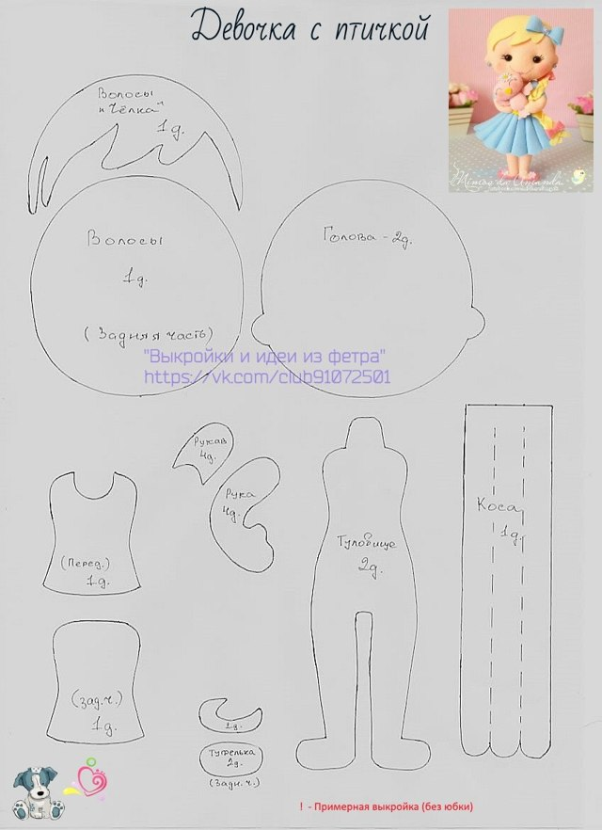
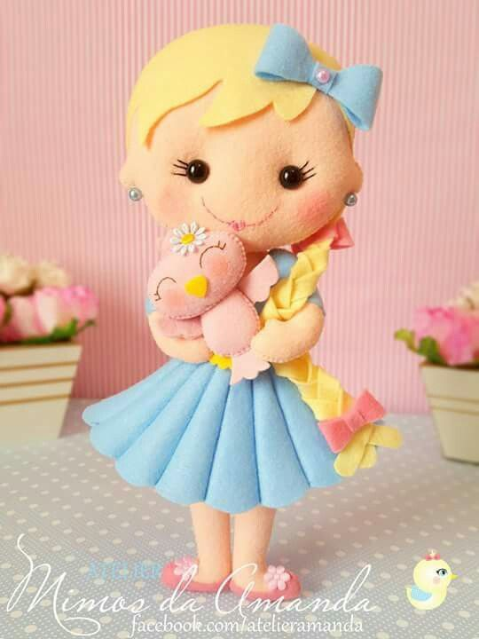
Шаблоны (выкройки)

Slide 4
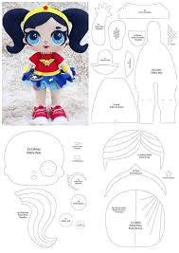

Slide 5
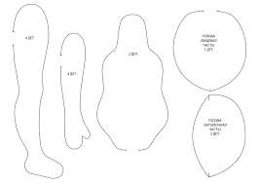
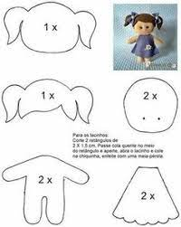

Slide 6
Творческих успехов !!!

